Slide 1
PHÒNG GIÁO DỤC & ĐÀO TẠO THỊ XÃ KINH MÔN
TRƯỜNG TH BẠCH ĐẰNG
NHIỆT LI ỆT CHÀO MỪNG QUÝ THẦY, CÔ GIÁO VÀ CÁC EM VỀ DỰ GIỜ
GIÁO VIÊN: PHẠM THỊ NGỌC ANH

Slide 2
Trò chơi
Đoán tên con vật
Notes:
- Trước khi vào tiết học học hôm nay cô và con cùng khởi động bằng trò chơi: Đoán tên con vật

Slide 3
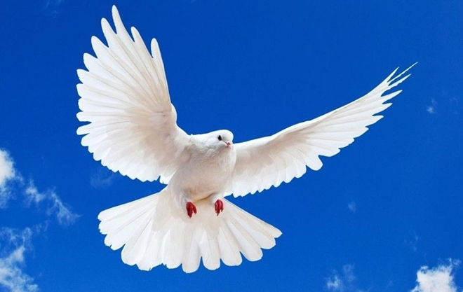
Notes:
Nghe đoạn nhạc và đoán tên con vật có trong bài hát

Slide 4
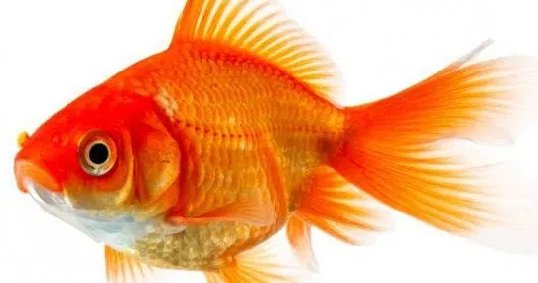
Nhởn nhơ bơi lội lượn vòng
Đuôi mềm như dải lụa hồng xòe ra.
(Là con gì ?)
Notes:
Con vật trong câu đố là con gì ?

Slide 5
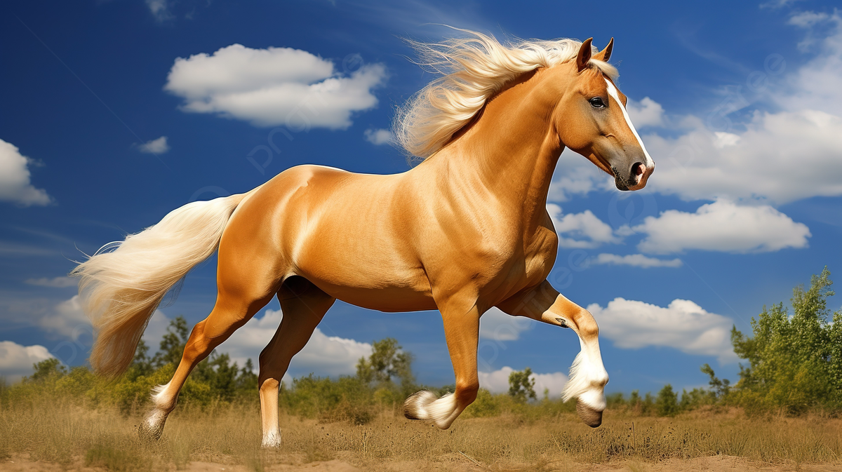
Notes:
Nghe âm thanh và cho cô biết đây là con gì ?

Slide 6
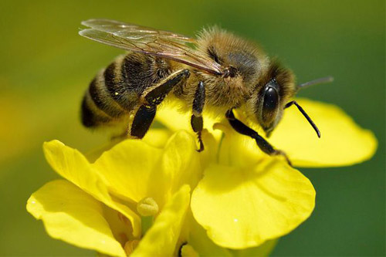
Con gì thích các loài hoa
Ở đâu hoa nở dù xa cũng tìm
Cùng nhau cần mẫn ngày đêm
Làm ra mật ngọt lặng im tặng người
(Là con gì?)

Slide 7
Một số bộ phận bên ngoài của con vật.
Con hãy nói tên các bộ phận bên ngoài của con chim.
Cánh
Đầu
Mình
Chân
Đuôi
Notes:
Con chim bồ câu thường sống ở đâu ?
Nó di chuyển bằng bộ phận nào ?

Slide 8
Trò chơi
Gắn tên các
bộ phận của con vật

Slide 9
Đuôi
vây
Mình
Đầu

Slide 10
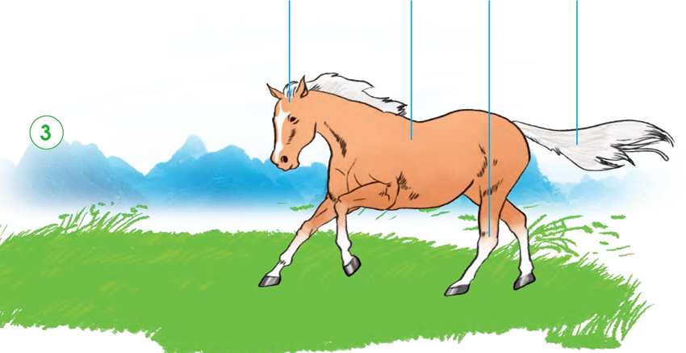
Đầu
Mình
Chân
Đuôi

Slide 11
Chân
Cánh
Mình
Đầu

Slide 12
Vẽ tranh
về các con vật
Notes:
Yêu cầu của trò chơi này là các con phải đoán được hình ảnh con vật mà bạn đang giấu trong tay là con gì.
Cách chơi: Các con sẽ chơi trong nhóm đôi. Một bạn đặt câu hỏi về đặc điểm của con vật (Ví dụ: Con vật di chuyển bằng gì? Nó có lợi hoặc có hại gì ? Con đó có cánh không ?)
Bạn kia dựa vào hình đang có để trả lời.
Dựa vào câu trả lời của bạn con sẽ đoán được đó là con gì?
Chúng mình cùng chơi nhé!
1. HS lên đặt câu hỏi.
2. Bạn nào xung phong lên diễn tả lại hành động của một con vật sau để đố các bạn dưới lớp đoán xem đó là con gì? (con gà)
3. Bạn nào có câu đố về con vật để đố các bạn ? (ko có cô nêu)
Khi nghe các con đặt câu hỏi, diễn tả hành động các con vật. Cô thấy các con đã nắm được đặc điểm, phân biệt đc ích lợi, tác hại của mỗi con vật xung quanh chúng ta. Cô khen cả lớp mình.

Slide 13
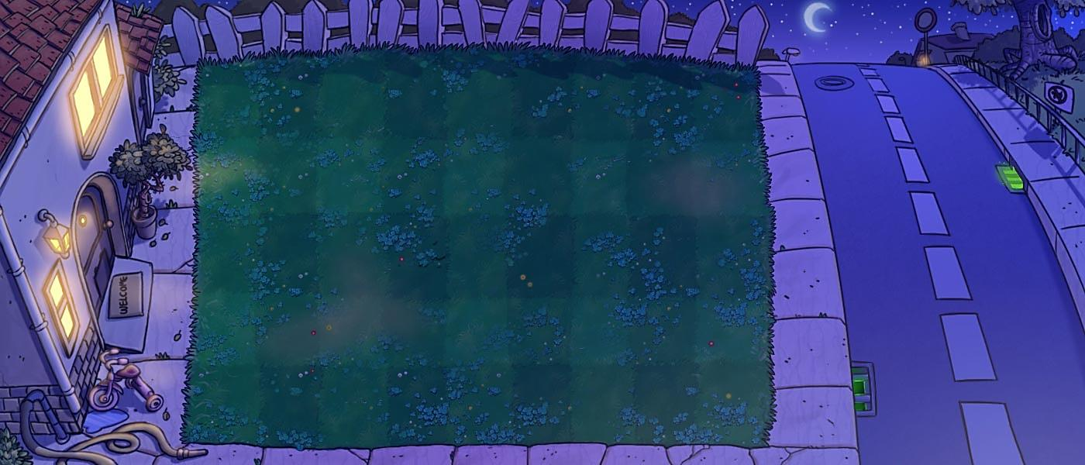
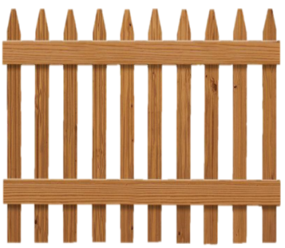
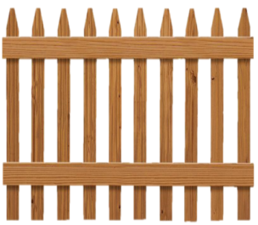
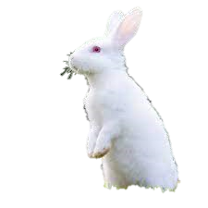
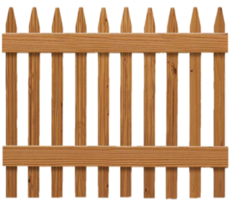
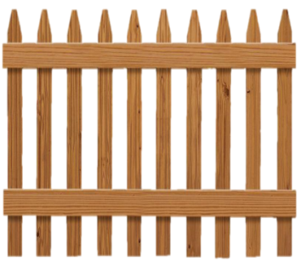
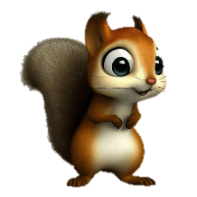
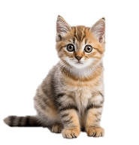
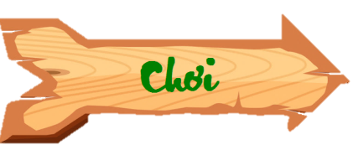
GIẢI CỨU
THÚ CƯNG

Slide 14
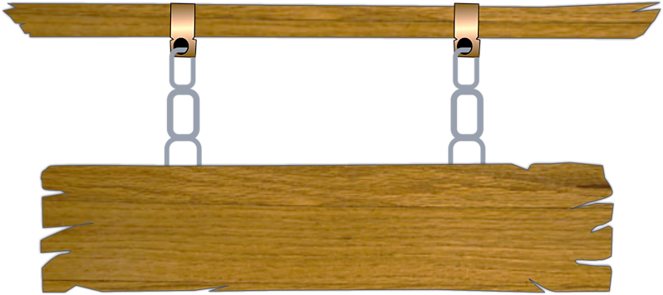
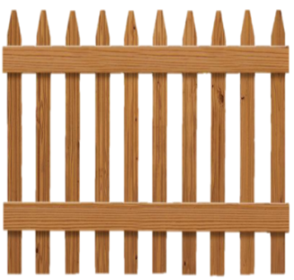
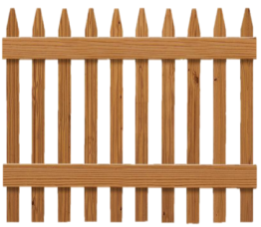
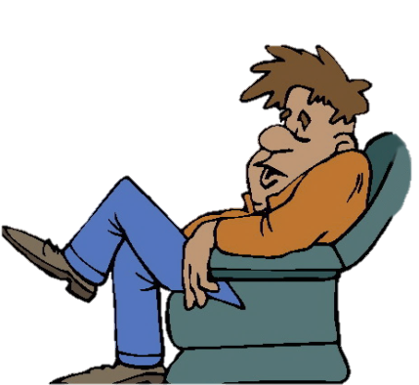
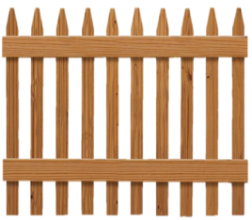
Các con vật thỏ, chó, sóc, mèo đã bị bắt cóc và bị nhốt trong những chiếc chuồng. Trong lúc kẻ xấu đang say ngủ, hãy cố gắng trả lời đúng
các câu hỏi và giúp các con vật trốn thoát.

Slide 15
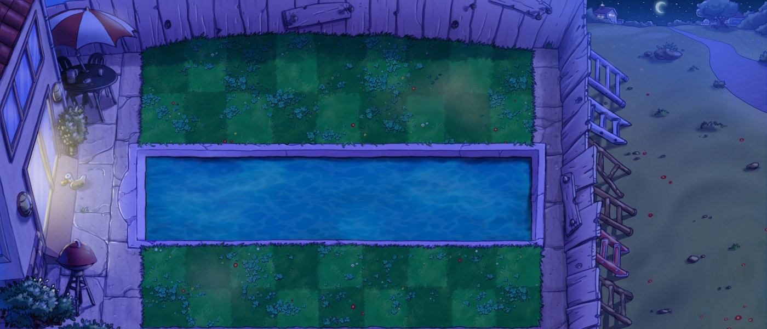
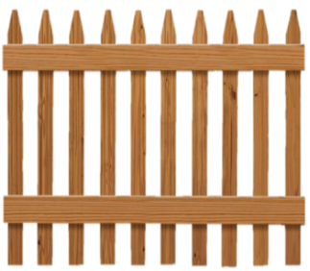
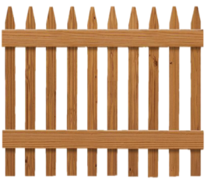
1
2
3
4
Bạn rất giỏi

Slide 16
Con thỏ sống ở đâu?
Trên cạn

Slide 17
Em hãy kể các bộ phận chính bên ngoài của con chó?
đầu, mình,
chân, đuôi

Slide 18
Con sóc di chuyển bằng bộ phận nào ?
Chân

Slide 19
Em hãy bắt chước
tiếng kêu của con mèo.
Bạn làm rất tốt!

Slide 20
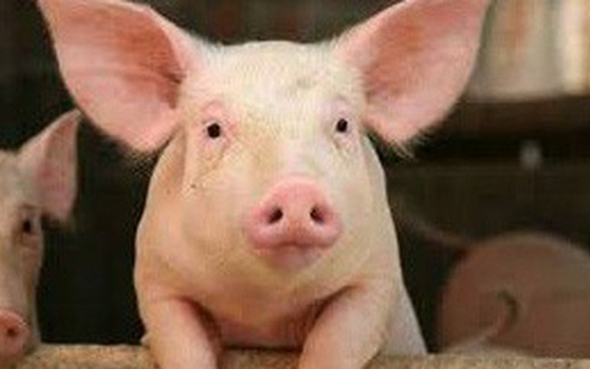
Câu 4: Con gì ăn no
Bụng to, mắt híp
Mồm kêu ụt ít
Nằm thở phì phò.
Kết luận
Cơ thể con vật thường có: đầu, mình và cơ quan di chuyển (chân, vây, cánh, …). Các con vật có cách di chuyển khác nhau như bơi, bò, đi bay nhảy.
Notes:
Sau tiết học này, em thấy con vật có những ích lợi gì?
Có những con vật còn gây ra tác hại gì ?
(bấm hiện kết luận) các con ạ động vật …..
Dặn dò, chào…

Slide 21
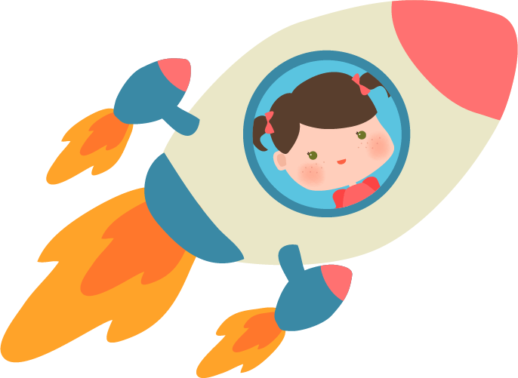
Tạm biệt và
hẹn gặp lại!

